Slide 1
Министерство науки и высшего образования Российской Федерации Тульский филиал
федерального государственного бюджетного образовательного учреждения высшего образования
«Российский экономический университет имени Г.В. Плеханова» (Тульский филиал РЭУ им. Г.В. Плеханова)
ВЫПУСКНАЯ КВАЛИФИКАЦИОННАЯ РАБОТА В ФОРМАТЕ СТАРТАПА
по направлению подготовки 38.04.06 Торговое дело
магистерская программа «Стратегии и инновации в маркетинге»
на тему: «Стартап-проект: книжный клуб «Мастер и Маргариты»»
Выполнила
магистрант 2 года очной формы обучения
Назарян Ваагн Самвелович
Научный руководитель
доцент кафедры экономики и цифровых технологий
Митяева О.А., к.э.н., доцент
Тула – 2024

Slide 2
Мастер
и
Маргариты
Развитие и популяризация чтения для жителей РФ, получение прибыли, а также усовершенствование и модернизация культуры чтения в РФ
Коммуникация
Интерактивность
Мероприятия
20 участников
5 авторов
15.000 подписчиков
3.5 млн рублей
Название
Цели и стратегия
Уникальность
Предполагаемые
результаты
Финансирование
Риски
Потенциал и конкурентоспособность
Главный источник
Финансирования
«Дом книги»
Несоответствие потребностей ЦА
Снижение спроса
Высокая стоимость
Обмен мнениями
Укрепление связей
Открытие авторов и жанров

Slide 3
Описание продукта
Книжный клуб состоит из:
Книжный клуб предназначен для развития интереса чтения у населения. Является хорошим способом для развития коммуникационных навыков и желания самосовершенствования путем создания классной атмосферы и общения.
Совета директоров
орган книжного клуба, занимающиеся вопросами управления и развития книжного клуба. В совет директоров входят основатели и сооснователи книжного клуба, которые регулируют вопросы по организации встреч, продвижению проекта и имиджа, финансовыми проектами и бюджетом организации.
Закрытого чата
сообщество людей, которые выбирают жанр и книгу недели, имеют право присутствовать на встречах на постоянной основе, имеют право голоса в некоторых вопросах управленческого характера. Вступить в закрытый чат возможно только путем получения одобрения от Совета директоров.
Онлайн-чата
интернет-платформа, где любой желающий может обсудить преимущественно книги, а также музыку, кино и все, что связано с искусством в широком смысле.

Slide 4
Маркетинговый анализ, стратегия и сбыт продукта
Задача | Цель | Видение | Ценности | Целевая аудитория | Имидж
получение прибыли популяризация чтения у подрастающего и молодого поколения рост значения культурных ценностей. | создание узнаваемого бренда, объединяющего сферы, сочетающие в себе чтение, музыку, искусство и дизайн. | объединение людей по предпочтениям путем предоставления площадки для обсуждения и развития эрудиции и знаний. | синтез цифрового мира с интеллектуальным контентом путем доставки до потребителя через легкую атмосферу, интерактив и дискуссию, культурное воспитание населения. | Потребители от 18 лет, желающие обсудить прочитанное и обмениваться опытом и знаниями с другими; люди, которым не хватает мотивации и/или легкости в чтении или изучении книг, музыки | Книжному клубу следует позиционировать себя как площадку, предоставляющую духовную и интеллектуальную «пищу» путем интерактива и легкой атмосферы

Slide 5
Производственный план
Telegram
Вконтакте
книга недели: на следующий день встречи выкладывается пост о выбранной книге к прочтению на следующие 2 недели
музыка / фильмы: пост с музыкой, фильмом или сериалом, относящийся к книге или отснятый по мотивам книги
мем: смешная картинка по мотивам книги для добавления легкой атмосферы и юмора
дополнительный контент: пост в виде дебатов, где указываются преимущества и недостатки поступков героя
отзыв: собирательное мнение участников о книге, оценка книги
- книга недели: на следующий день встречи выкладывается пост о выбранной книге к прочтению на следующие 2 недели
- музыка / фильмы: пост с музыкой, фильмом или сериалом, относящийся к книге или отснятый по мотивам книги
- мем: смешная картинка по мотивам книги для добавления легкой атмосферы и юмора
- цитаты из книги: важные и пафосные цитаты со смыслом из книги в виде картинок
- отзыв: краткое собирательное мнение участников о книге, оценка книги (также в виде картинок)

Slide 6
Организационный план
Генеральный директор «Дом книги»
ФХО
Маркетинговый отдел
Книжный клуб «Мастер и Маргариты»
Отдел продаж
Руководитель проекта
Отдел организации
Отдел продвижения
Отдел СММ
Организационная структура после запуска проекта

Slide 7
ОБЯЗАННОСТИ СОТРУДНИКОВ
Smm-менеджер (З/П 26000 РУБ) | Менеджер по организации мероприятий (З/П 26000 РУБ) | Менеджер по продвижению (З/П 26000 РУБ)
Публикация контента по ведущим соц сетям Общение с подписчиками Сбор информации с помощью обратной связи от участников Подготовка презентаций к встрече | Бронирование мест Информирование участников о времени, дате и месте встречи Контроль ресурсов и реквизитов для качественной организации мероприятий | Анализ конкурентов и разработка стратегии продвижения Прослеживание и подготовка отчетности о результатах маркетинговых кампаний

Slide 8
ФИНАНСОВЫЙ ПЛАН
Постоянные расходы
Переменные расходы

Slide 9
ПРОГНОЗ. УВЕЛИЧЕНИЯ ПРОДАЖ ЗА ГОД
ПРОГНОЗ. ВЫРУЧКИ ПРОЕКТА ЗА ГОД

Slide 10
ПРОГНОЗ. ЗАТРАТ ПРОЕКТА ЗА ГОД
ПРОГНОЗ. ПРИБЫЛИ ПРОЕКТА ЗА ГОД

Slide 11
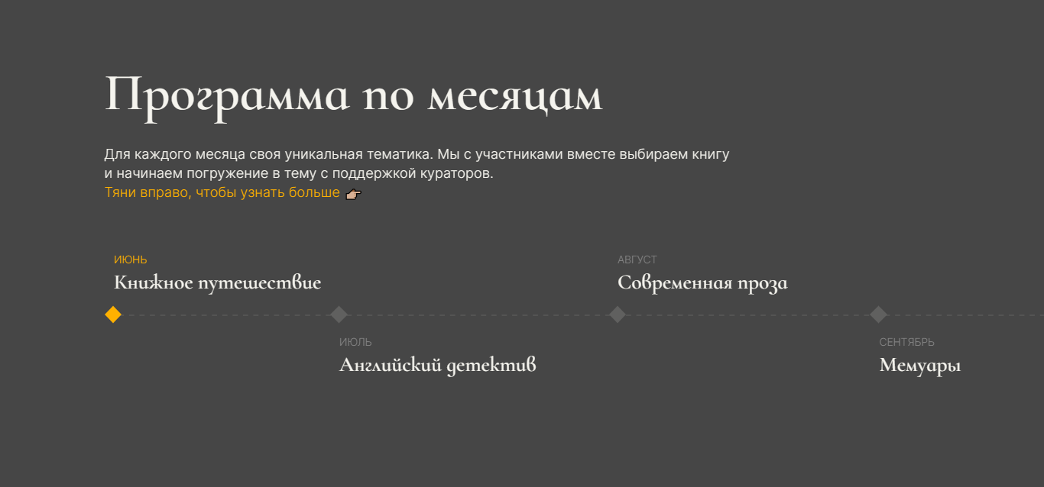
НАПРАВЛЕННОСТЬ, ЭФФЕКТИВНОСТЬ И КОНКУРЕНТОСПОСОБНОСТЬ СТАРТАП-ПРОЕКТА
Минимальная сумма подписки составляет 2315 рублей. Также, в прайс листе присутствует тариф 6945 рублей, включающий в себя возможность побывать на встрече с другими участниками и лекция о творчестве одного из писателей выбранного жанра. Самый дорогой тариф – 13680 рублей

Slide 12
РИСКИ И ГАРАНТИИ

Slide 13
СПАСИБО ЗА ВНИМАНИЕ!

